Slide 1
CHÀO MỪNG THẦY CÔ VÀ CÁC EM ĐẾN VỚI TIẾT HỌC

Slide 2
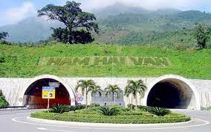
Quãng đường từ Hà Nội đến Huế dài khoảng 658km. Quãng đường từ Huế đến TP.HCM dài hơn quãng đường từ Hà Nội đến Huế khoảng 394km.
Quãng đường từ Hà Nội đến TP. Hồ Chí Minh dài khoảng bao nhiêu ki-lô-mét?
Hầm Hải Vân trên đường đi từ Huế đến TP. Hồ Chí Minh
(Ảnh: Hoài Anh)

Slide 3





Quãng đường từ Hà Nội đến Huế dài khoảng 658km. Quãng đường từ Huế đến TP.HCM dài hơn quãng đường từ Hà Nội đến Huế khoảng 394km. Quãng đường từ Hà Nội đến TP. Hồ Chí Minh dài khoảng bao nhiêu ki-lô-mét?
HÀ NỘI
658km
HUẾ
1710 km
? km
1052 km
? km
TP. HỒ CHÍ MINH

Slide 4
§3. PHÉP CỘNG, PHÉP TRỪ CÁC SỐ TỰ NHIÊN
Notes:
更多模板请关注：https://haosc.taobao.com

Slide 5
I. PHÉP CỘNG
Ở tiểu học, ta đã biết phép cộng các số tự nhiên:
a + b = c
Số hạng
Số hạng
Tổng
Các tính chất của phép cộng các số tự nhiên:
Tính chất | Phát biểu | Kí hiệu
....................... | Khi đổi chỗ các số hạng trong một tổng thì tổng không thay đổi. | a + b = ... + a
Kết hợp | Muốn cộng một tổng hai số với số thứ ba, ta có thể cộng số thứ nhất với tổng của số thứ hai và số thứ ba. | (a + b) + c = a + (... + ...)
......................... | Bất kì số nào cộng với số 0 cũng bằng chính nó. | a + 0 = 0 + a = ...
Giao hoán
b
b
c
Cộng với số 0
a

Slide 6
Ví dụ 1: Tính một cách hợp lý
76 + 89 + 24
Giải
76 + 89 + 24
76 + 89 + 24
= 76 + 24 + 89
(Tính chất giao hoán)
= 76 + 24 + 89
(Tính chất giao hoán)
= (76 + 24) + 89
(Tính chất kết hợp)
= 76 + (24 + 89)
(Tính chất kết hợp)
= 100 + 89
= 76 + 113
= 189
= 189
Lưu ý: Do tính chất kết hợp ta có:
a + b + c = (a + b) + c hoặc a + b + c = a + (b + c)

Slide 7
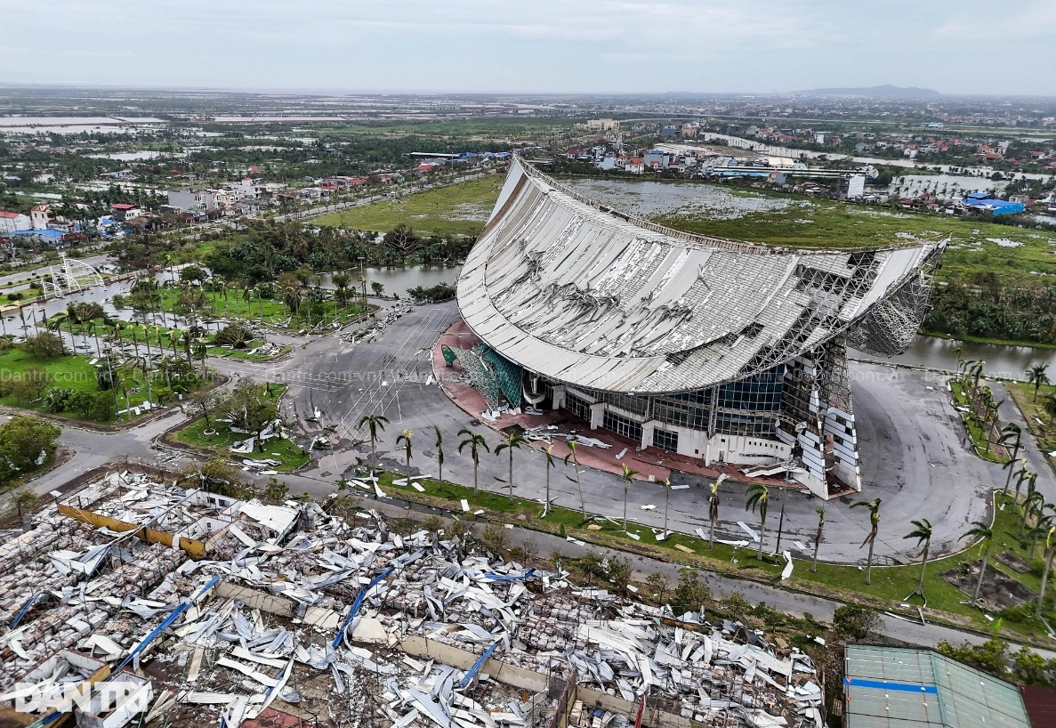
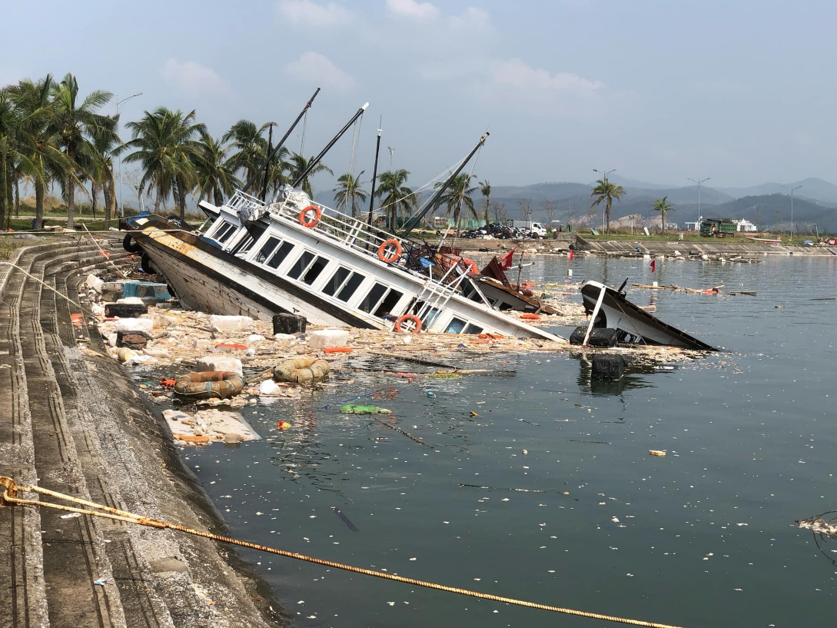
MỘT SỐ HÌNH ẢNH VỀ THIỆT HẠI DO CƠN BÃO YAGI GÂY RA
HẢI PHÒNG
HẠ LONG

Slide 8

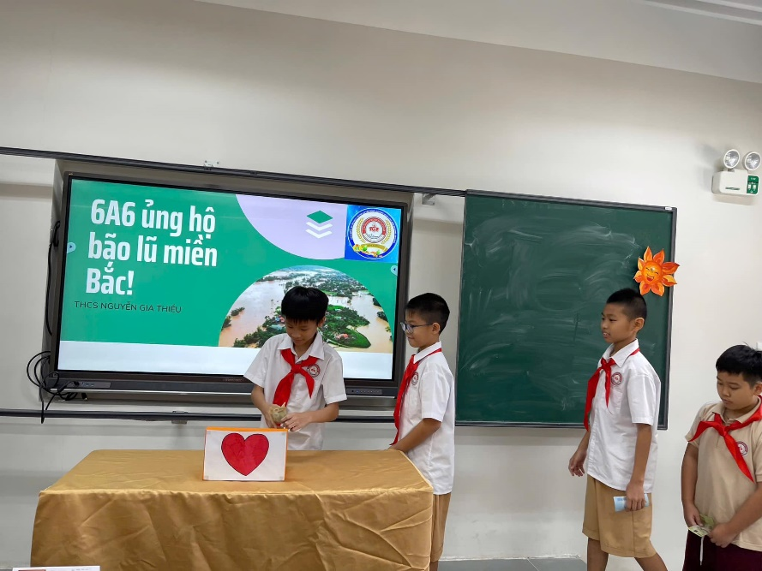
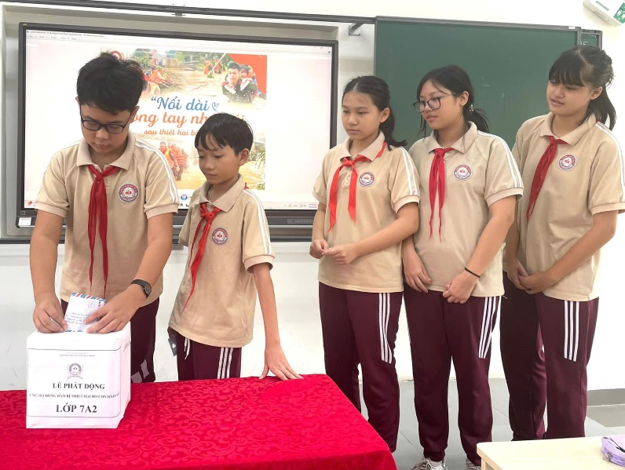
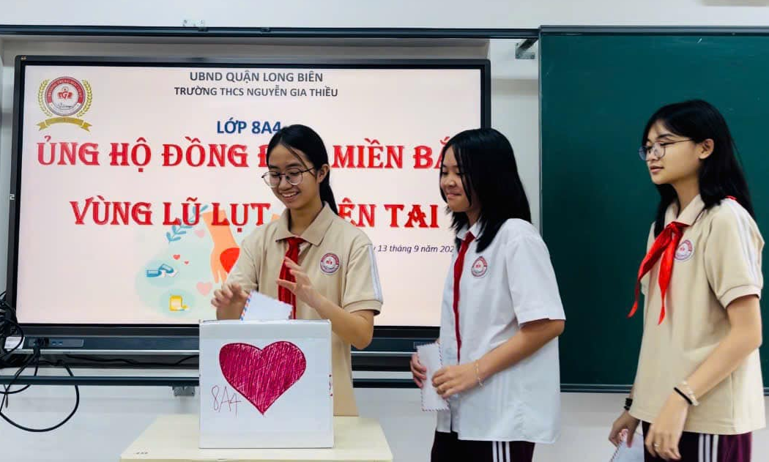
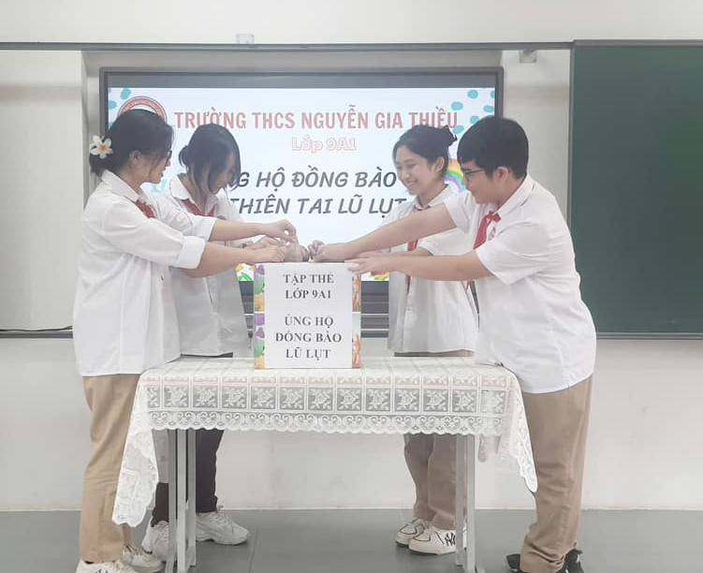
MỘT SỐ HÌNH ẢNH TOÀN THỂ NHÀ TRƯỜNG ỦNG HỘ CÁC TỈNH BỊ THIỆT HẠI DO BÃO LŨ

Slide 9
Bài tập 1: Bão số 3 (bão Yagi) là cơn bão mạnh nhất trên Biển Đông trong 30 năm qua, đã gây nên những thiệt hại rất nghiêm trọng về người, của cải và tài sản cho 25 tỉnh, thành phố phía Bắc. Hưởng ứng theo lời kêu gọi cả nước chung tay hướng về đồng bào tại các tỉnh miền núi phía Bắc bị ảnh hưởng bởi lũ lụt, tập thể các lớp trường THCS Nguyễn Gia Thiều đã tham gia ủng hộ đồng bào bão lũ. Trong đó, số tiền ủng hộ của ba lớp 6A4, 6A5, 6A6 đợt 1 được thống kê như sau:
TẬP THỂ LỚP | SỐ TIỀN
6A4 | 3 250 000 đồng
6A5 | 2 770 000 đồng
6A6 | 4 761 000 đồng
Tính tổng số tiền ủng hộ đợt 1 của ba lớp 6A4, 6A5 và 6A6.

Slide 10
BÀI LÀM CỦA BẠN

Slide 11
Bài tập 1:
Lời giải
Tổng số tiền ủng hộ đợt 1 của ba lớp 6A4, 6A5 và 6A6 là:
3 250 000 + 2 770 000 + 4 761 000
= 6 020 000 + 4 761 000
= 10 781 000 (đồng)
Vậy tổng số tiền ủng hộ đợt 1 của ba lớp 6A4, 6A5 và 6A6 là 10 781 000 đồng.

Slide 12
Ví dụ 2: Tìm số tự nhiên x, thỏa mãn:
x + = 2021
2015
2024
Số hạng
Số hạng
Tổng
x = 2021 –
2015
2024
Vậy không tồn tại số tự nhiên x thỏa mãn yêu cầu.
x = 6
Vậy x = 6

Slide 13
II. PHÉP TRỪ
Phép trừ một số tự nhiên cho một số tự nhiên nhỏ hơn hoặc bằng nó:
a - b = c
≥
(ĐK: a ... b)
Số bị trừ
Số trừ
Hiệu
Lưu ý:
c
Nếu a – b = c thì a = ... + ...
b
Nếu a + b = c thì a = ... – ... và b = ... – ...
c
b
c
a

Slide 14
Luyện tập 2: Tìm số tự nhiên x, biết:
124 + (118 – x) = 217
Giải
124 + (118 – x) = 217
118 – x = 217 – 124
118 – x = 93
x = 118 – 93
x = 25

Slide 15
Bài tập 2: Hãy điền vào ô trống của bảng vuông bên dưới các số tự nhiên sao cho tất cả các đẳng thức theo mỗi hàng, mỗi cột đều đúng.
(Hoạt động nhóm 5, hoàn thành bài vào phiếu trong thời gian 3 phút)
4 | + |  | - |  | = | 2
+ |  | - |  | + |  | +
 | - | 2 | + | 0 | =
- |  | + |  | - |  | -
 | + |  | - | 6 | = | 6
= |  | = |  | = |  | =
1 | + | 5 | - |  | = | 3
00:00
03:00
02:59
02:58
02:57
02:56
02:55
02:54
02:53
02:52
02:51
02:50
02:49
02:48
02:47
02:46
02:45
02:44
02:43
02:42
02:41
02:40
02:39
02:38
02:37
02:36
02:35
02:34
02:33
02:32
02:31
02:30
02:29
02:28
02:27
02:26
02:25
02:24
02:23
02:22
02:21
02:20
02:19
02:18
02:17
02:16
02:15
02:14
02:13
02:12
02:11
02:10
02:09
02:08
02:07
02:06
02:05
02:04
02:03
02:02
02:01
02:00
01:59
01:58
01:57
01:56
01:55
01:54
01:53
01:52
01:51
01:50
01:49
01:48
01:47
01:46
01:45
01:44
01:43
01:42
01:41
01:40
01:39
01:38
01:37
01:36
01:35
01:34
01:33
01:32
01:31
01:30
01:29
01:28
01:27
01:26
01:25
01:24
01:23
01:22
01:21
01:20
01:19
01:18
01:17
01:16
01:15
01:14
01:13
01:12
01:11
01:10
01:09
01:08
01:07
01:06
01:05
01:04
01:03
01:02
01:01
01:00
00:59
00:58
00:57
00:56
00:55
00:54
00:53
00:52
00:51
00:50
00:49
00:48
00:47
00:46
00:45
00:44
00:43
00:42
00:41
00:40
00:39
00:38
00:37
00:36
00:35
00:34
00:33
00:32
00:31
00:30
00:29
00:28
00:27
00:26
00:25
00:24
00:23
00:22
00:21
00:20
00:19
00:18
00:17
00:16
00:15
00:14
00:13
00:12
00:11
00:10
00:09
00:08
00:07
00:06
00:05
00:04
00:03
00:02
00:01

Slide 16
Bài tập 2: Hãy điền vào ô trống của bảng vuông bên dưới các số tự nhiên sao cho tất cả các đẳng thức theo mỗi hàng, mỗi cột đều đúng.
(Hoạt động nhóm 5, hoàn thành bài vào phiếu trong thời gian 2 phút)
4 | + |  | - |  | = | 2
+ |  | - |  | + |  | +
 | - | 2 | + | 0 | =
- |  | + |  | - |  | -
 | + |  | - | 6 | = | 6
= |  | = |  | = |  | =
1 | + | 5 | - |  | = | 3
7
9
9
7
12
0
3

Slide 17
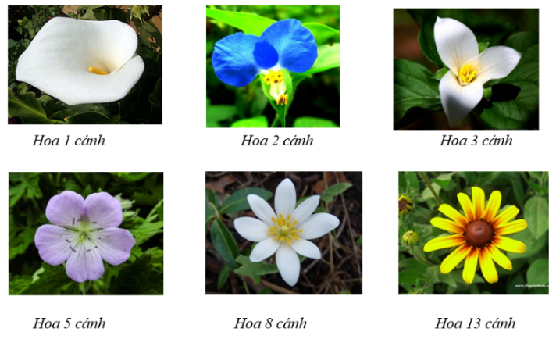
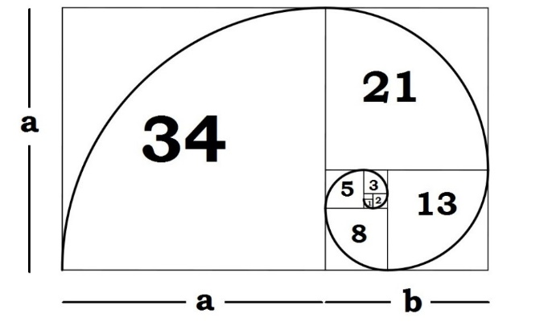
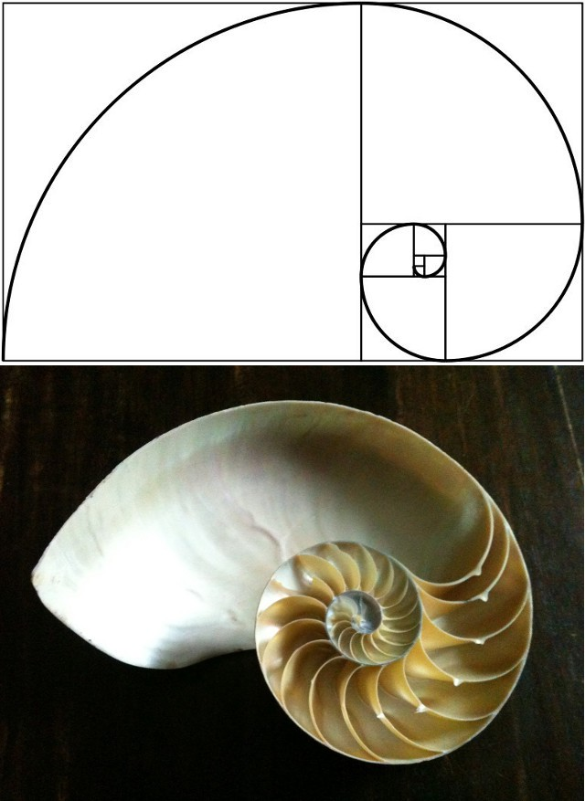
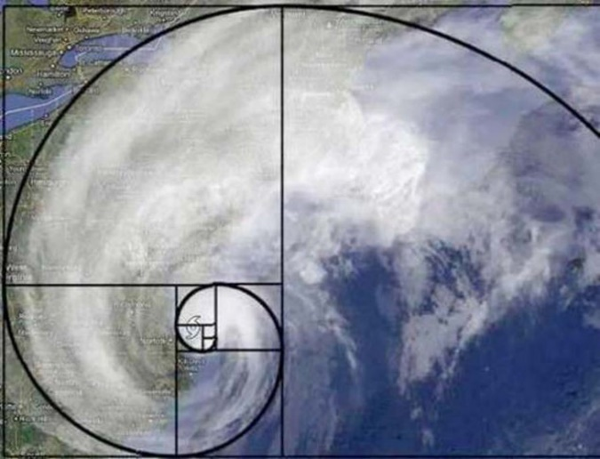
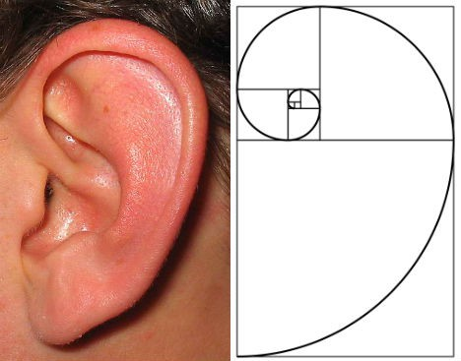
DÃY SỐ FIBONACCI
1; 1; 2; 3; 5; 8; 13; 21; 34;...
1+1
1+2
2+3
Leonardo Fibonacci là nhà toán học người Ý, được một số người xem là "nhà toán học tài ba nhất thời Trung cổ".
Tỉ lệ vàng

Slide 18
Bài tập về nhà: Cho dãy số 1; 1; 2; 3; 5; 8; 13; 21; 34; ... (Dãy số Fibonacci) trong đó mỗi số (bắt đầu từ số thứ ba) bằng tổng hai số đứng liền trước nó. Chọn trong dãy số đó 3 số liên tiếp tùy ý. Chứng tỏ rằng tổng của 3 số này không phải là một số của dãy Fibonacci.
Lời giải
Đặt S = a₁ + a₂ + a₃ (trong đó a₁; a₂; a₃ là ba số liên tiếp bất kỳ thuộc dãy Fibonacci.
Do a₂ + a₃ = a₄ nên ta có: S = a₁ + a₂ + a₃ = a₁ + (a₂ + a₃) = a₁ + a₄ > a₄.
Ta lại có: a₅ = a₃ + a₄ = (a₁ + a₂) + (a₂ + a₃) = (a₁ + a₂ + a₃) + a₂ = S + a₂ > S.
Từ đó suy ra a₅ > S > a₄. Vậy S không phải là một số của dãy Fibonacci.

Slide 19
HƯỚNG DẪN VỀ NHÀ
- Ôn lại lý thuyết
- Hoàn thành bài tập về nhà
- Làm các bài tập 1 đến 5 / SGK - Trang 16-17

Slide 20
CHÚC CÁC EM HỌC TỐT

Slide 21

Trò chơi “Vòng quay may mắn”
Người chơi nhận điểm 8, 9, 10, phần quà “may mắn” với ô tương ứng nếu trả lời đúng câu hỏi hoặc nhường cơ hội cho bạn khác nếu quay vào ô “Mất lượt”

Slide 22
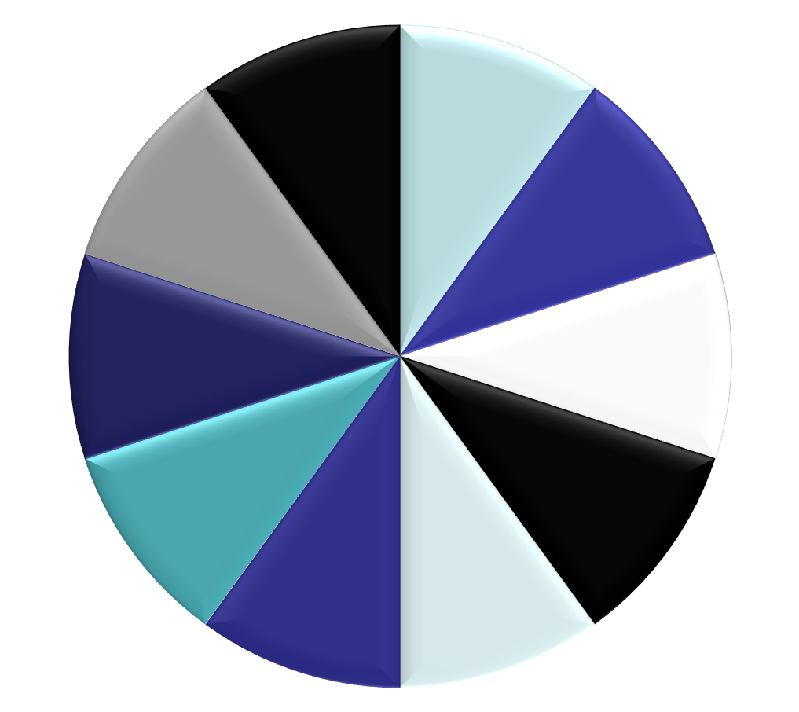
1
2
3
4
9 điểm
Mất lượt
8 điểm
10 điểm
8 điểm
10 điểm
10 điểm
9 điểm
May mắn
Mất lượt

Slide 23

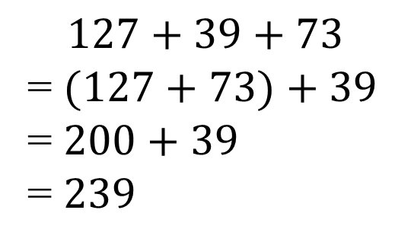
Câu 1: Tính nhanh 127 + 39 + 73
230
200
239
$$127+39+73$$
= $(127+73)+39$
= $200+39$
= $239$
Hoan hô, bạn đã trả lời đúng!

Slide 24
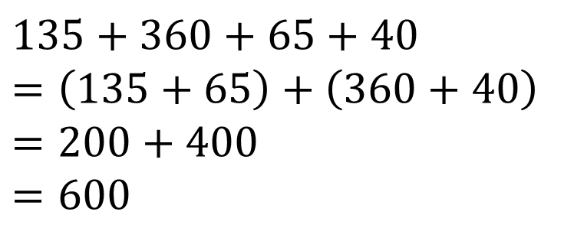
Câu 2: Tính nhanh 135 + 360 + 65 + 40
600
200
400
$$135+360+65+40$$
$$=\left(135+65\right)+\left(360+40\right)$$
$$=200+400$$
$$=600$$
Hoan hô, bạn đã trả lời đúng!

Slide 25
Câu 3: Tìm số tự nhiên x biết x – 312 = 58
370
254
360
$$x−312=58$$
$$x=58+312$$
$$x=370$$
Hoan hô, bạn đã trả lời đúng!

Slide 26
Câu 4: Tìm số tự nhiên x biết x + 18 = 38
56
20
30
$$x+18=38$$
$$x=38−18$$
$$x=20$$
Hoan hô, bạn đã trả lời đúng!

Slide 27
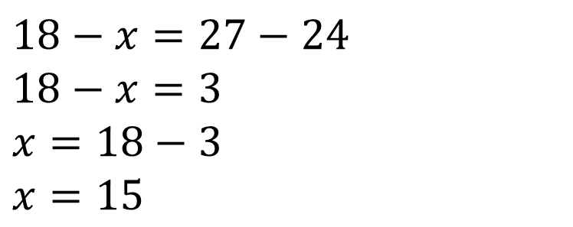
Câu 5: Tìm số tự nhiên x biết 24 + (18 - x) = 27
3
15
9
$$18−x=27−24$$
$$18−x=3$$
$$x=18−3$$
$$x=15$$
Hoan hô, bạn đã trả lời đúng!

Slide 28
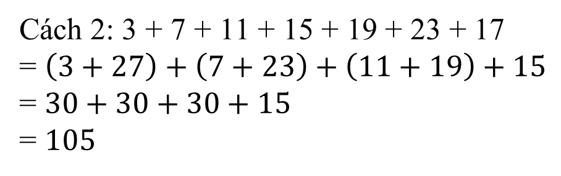
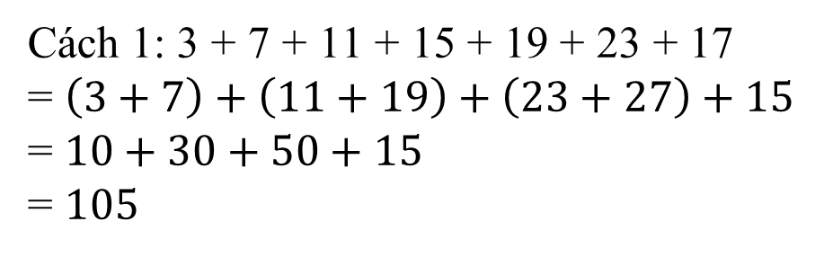
Câu 6: Tính: 3 + 7 + 11 + 15 + 19 + 23 + 27
100
95
105
Cách 1: $\text{3 + 7 + 11 + 15 + 19 + 23 + 17}$
= $\left(3+7\right)+\left(11+19\right)+\left(23+27\right)+15$
= $10+30+50+15$
= $105$
Cách 2: $\text{3 + 7 + 11 + 15 + 19 + 23 + 17}$
= $\left(3+27\right)+\left(7+23\right)+\left(11+19\right)+15$
= $30+30+30+15$
= $105$
Hoan hô, bạn đã trả lời đúng!

Slide 29
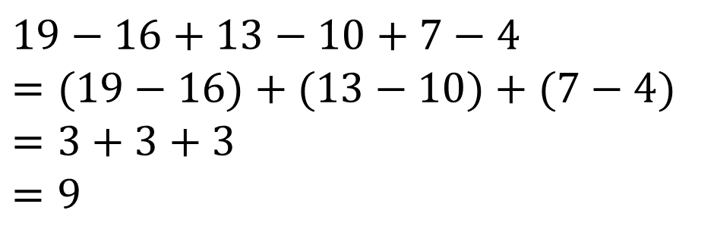
Câu 7: Tính: $19−16+13−10+7−4$
9
6
3
$$19−16+13−10+7−4$$
$$=(19−16)+(13−10)+(7−4)$$
$$=3+3+3$$
$$=9$$
Hoan hô, bạn đã trả lời đúng!

